Slide 1
ftp for mac

Slide 2
下載網址
https://filezilla-project.org/download.php?platform=osx

Slide 3
下載後 直接雙擊 會自行安裝
把圖案拉進資料夾完成安裝
點擊圖案即可運行程式

Slide 4
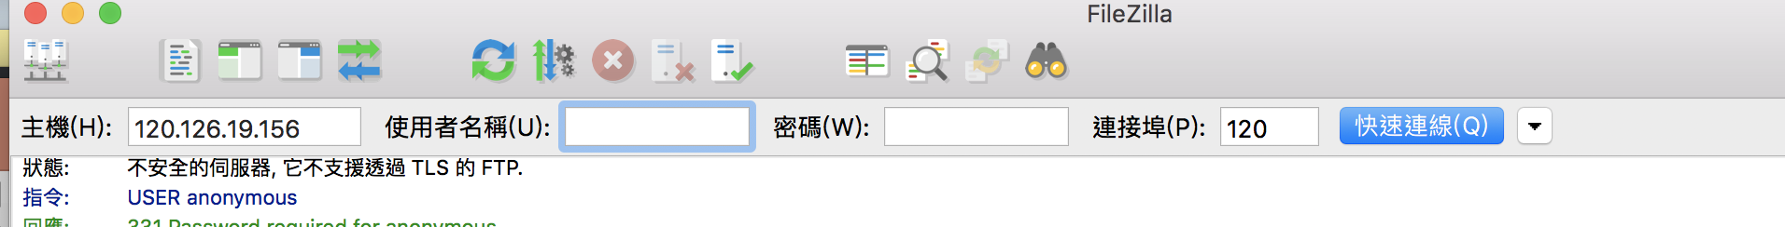
輸入ＩＰ位址和連接阜
依照課程輸入使用者名稱和密碼
位址為120.126.19.156

Slide 5
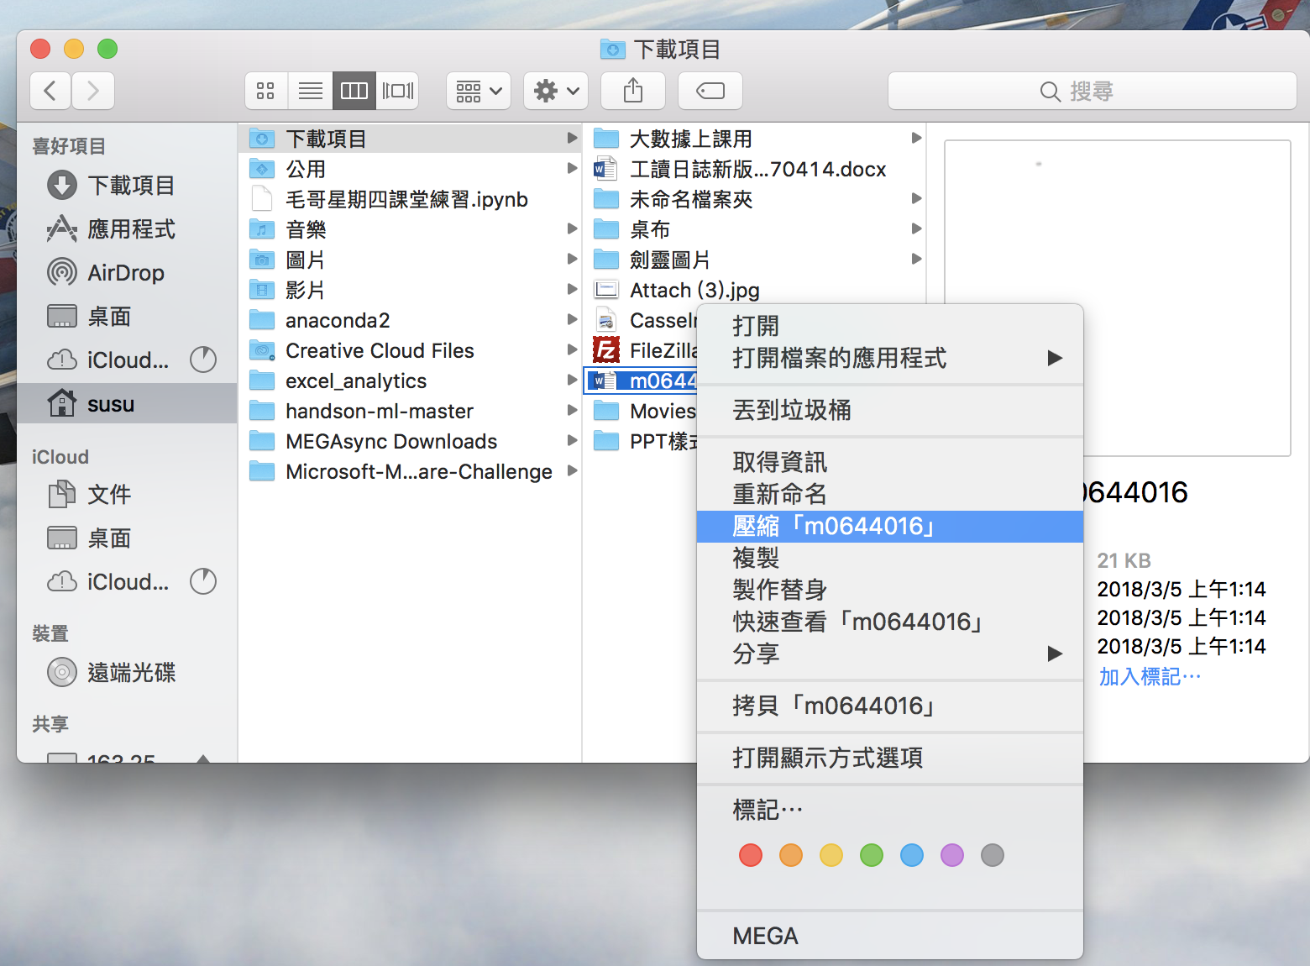
壓縮檔案
多個檔案會請同學做壓縮的動作
單一檔案不用壓縮
檔名命名為學號即可

Slide 6
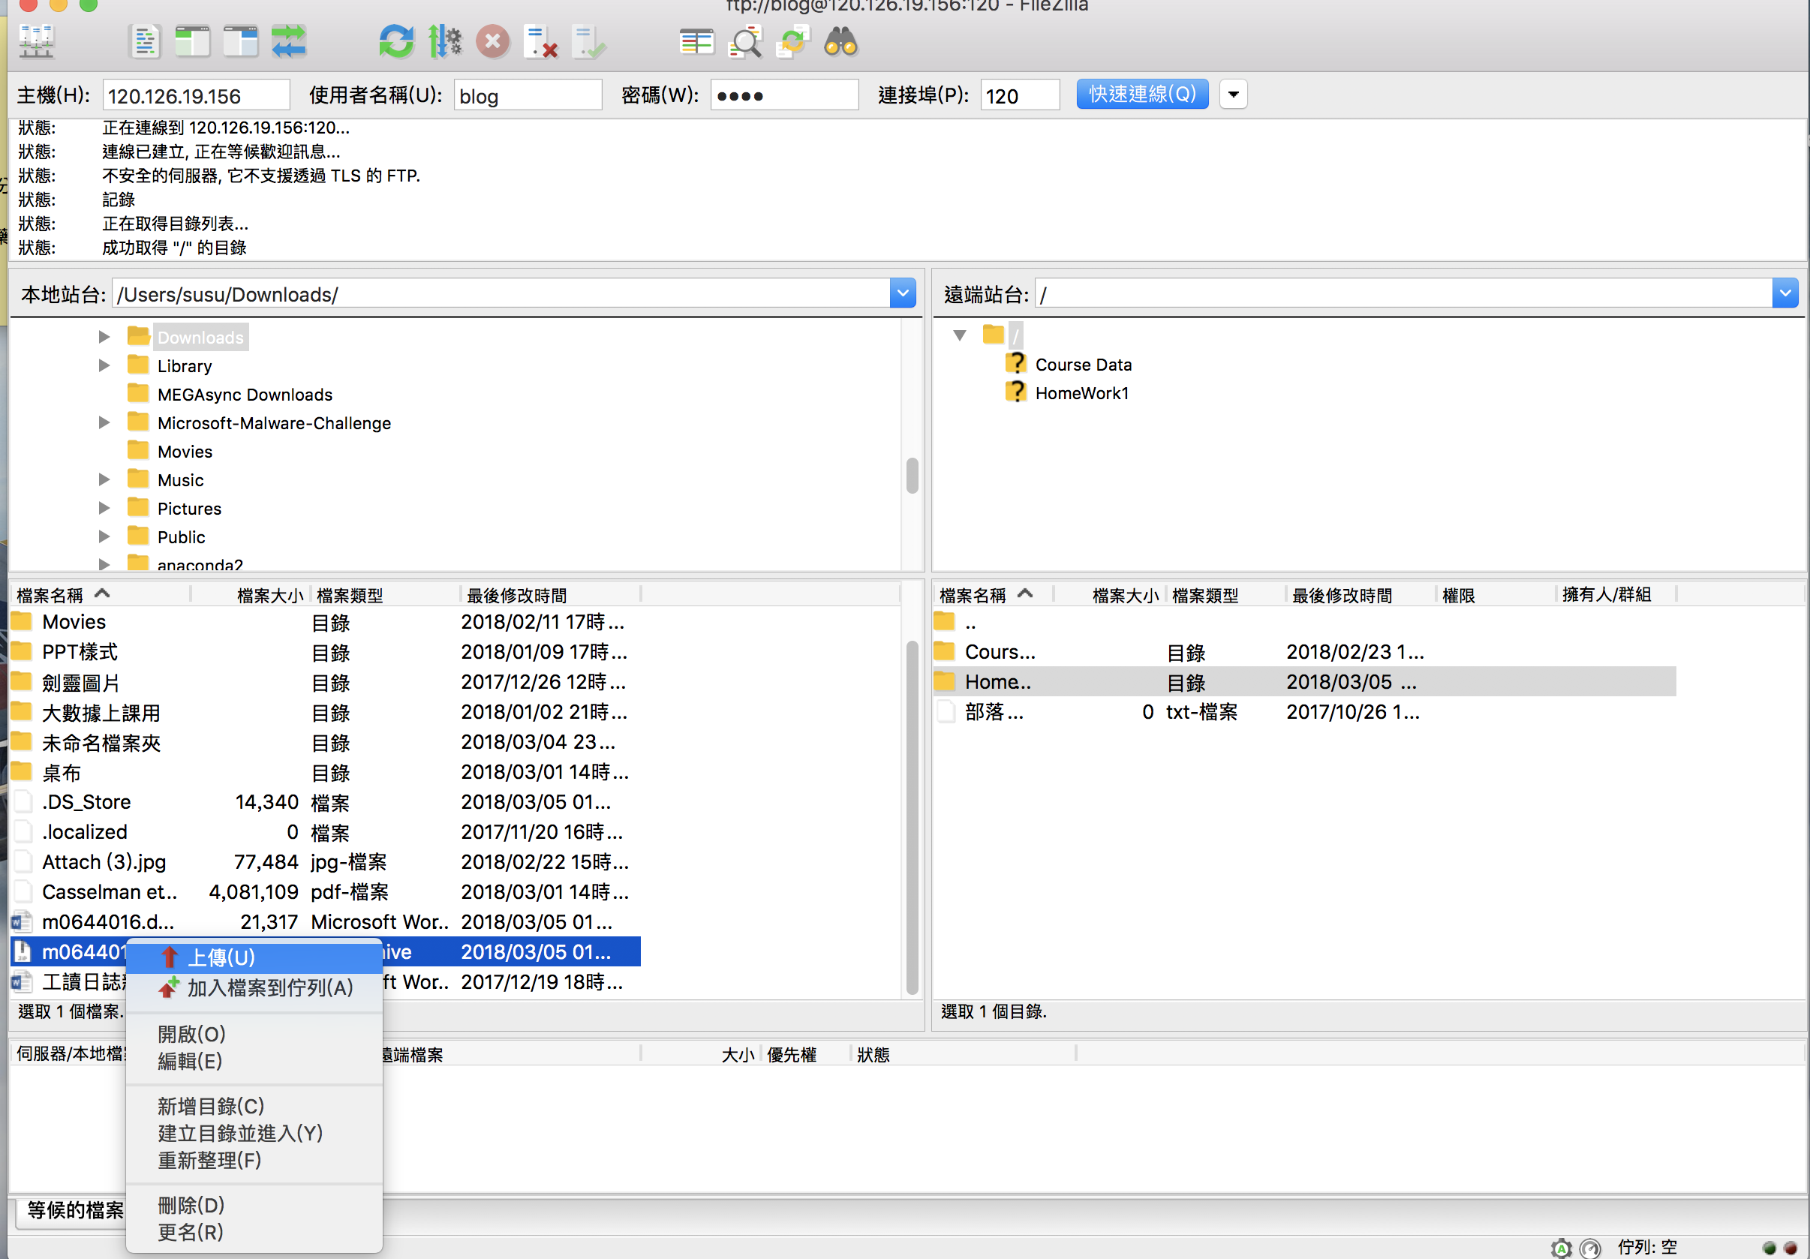
上傳
右邊為你連線到的位址
左邊為自己的電腦
可直接把檔案拉過去 或是2指點一下按上傳

